Slide 1
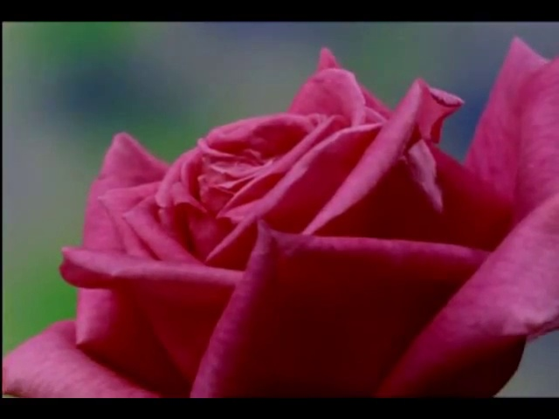
সবাইকে শুভেচ্ছা

Slide 2

শিক্ষক পরিচিতি
জান্নাতুল ফেরদৌস
সহকারী শিক্ষিকা
বাইল্যাছড়ি মুসলিম পাড়া সরকারি প্রাথমিক বিদ্যালয়
মাটিরাংগা,খাগড়াছড়ি।

Slide 3

শ্রেণিঃ- তৃতীয় শ্রেণি
বিষয়ঃ-প্রাথমিক গণিত

Slide 4

শিখনফলঃ*ভাগের ধারণা লাভ করবে।
* ভাগ করতে পারবে।

Slide 5
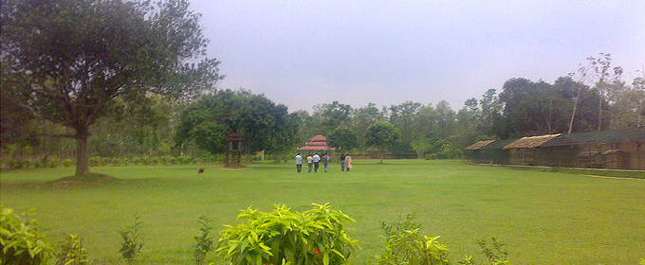
এসো আমরা ছবিটি দেখি

Slide 6
বাস্তব পর্যায়:-
কাঠি

Slide 7


Slide 8




২
২
২
২

Slide 9
৮÷৪ =
২

Slide 10
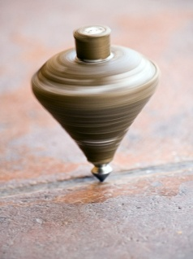


Slide 11


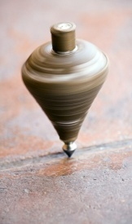
৩
৩
৩

Slide 12
৯ ÷৩ =
৩

Slide 13
৩০ ÷৫ =
৬
৪৮ ÷৬ =
৮

Slide 14
মূল্যায়নঃ
৪
২৪ ÷৬=

Slide 15
বাড়ির কাজ
১ ।
১০ ÷৫=
কত?
২। ৪৮ ÷৮=কত?

Slide 16

ধন্যবাদ সবাইকে

